Slide 1
Práctica POA
Aspect J
Andres Esteban Romero Romero
Oscar Andres Mancera Garzón
Yerson Andres Valderrama Ceron
7

Slide 2
Fundamentos POA
Los principales requerimientos de la POA son:
Lenguaje para definir una funcionalidad básica.
Lenguajes de aspectos para especificar el comportamiento de los aspectos.
Un tejedor de aspectos (weaver) que se encarga de combinar los lenguajes.

Slide 3
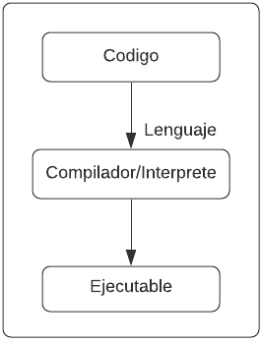
Estructura general
La estructura de una implementación basada en aspectos es análoga a una implementación basada en los LPG.

Slide 4
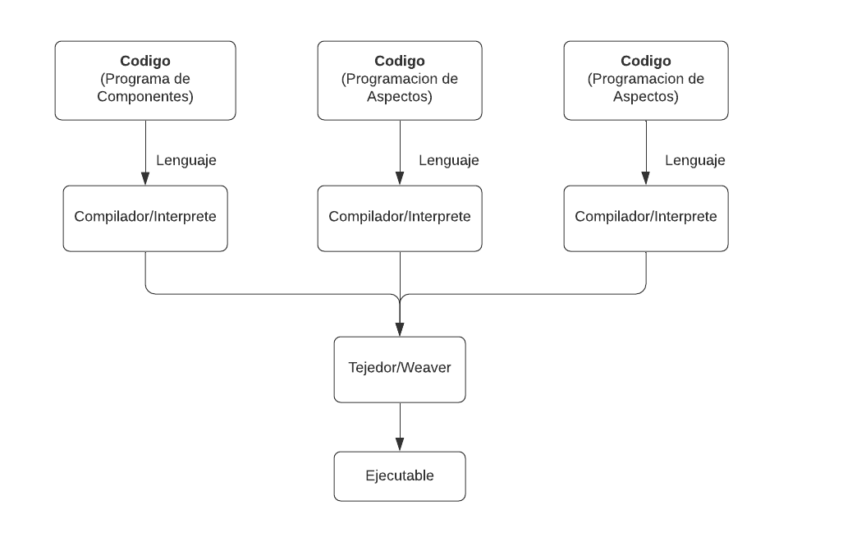
Estructura POA

Slide 5
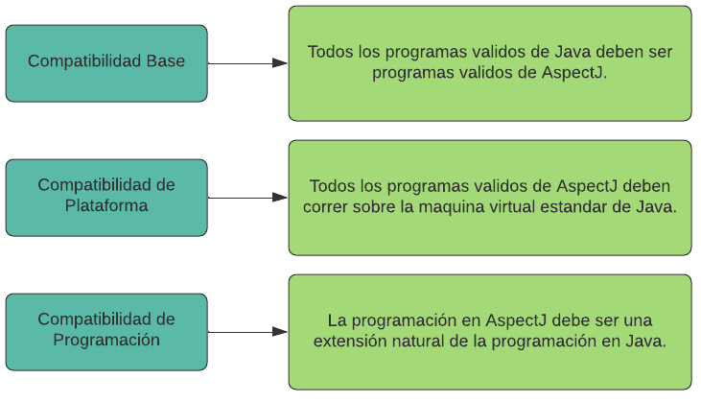
Aspect J
Lenguaje orientado a aspectos, extension compatible de Java.

Slide 6
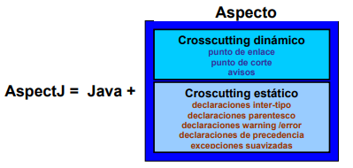
Crosscuting
La forma en que los aspectos “atraviesan” las clases de la aplicación principal. Existen dos tipos de crosscutting:
Dinámico
Estático

Slide 7

Dinámico
Los aspectos afectan al comportamiento de la aplicación, modificando o añadiendo nuevo comportamiento. Es el tipo de crosscutting más usado en AspectJ.

Slide 8
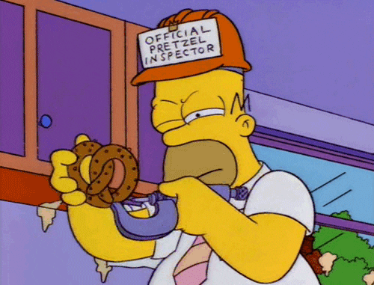
Estático
Los aspectos afectan a la estructura estática del programa (clases, interfaces y aspectos). La función principal del crosscutting estático es dar soporte a la implementación del crosscutting dinámico.

Slide 9
Aspects
Se declara de forma similar al de una clase, encapsula los puntos de cortes, avisos, instrucciones y declaraciones además de sus propios métodos y atributos.

Slide 10
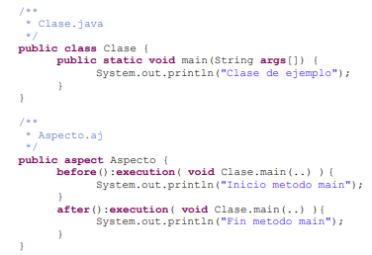
Cómo definir un aspecto?
Si el aspecto afecta a distintas partes de la aplicación, lo normal es escribir el aspecto en un fichero independiente con extensión .aj.

Slide 11
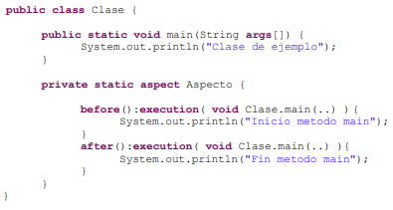
Cuando el aspecto afecta a una única clase de la aplicación, optamos por escribir el aspecto como un miembro más de la clase

Slide 12

Puntos de enlace (Jointpoints)
Son puntos bien definidos en la ejecución de un programa. No hay que confundirlos con posiciones en el código de un programa sino que son puntos sobre el flujo de ejecución de un programa.

Slide 13
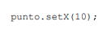
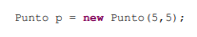
llamada de un método:
llamada de un constructor:

Slide 14
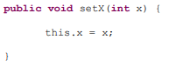
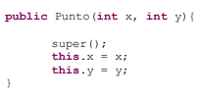
ejecución de un método:
ejecución de un constructor:

Slide 15
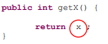
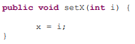
lectura de un atributo:
escritura de un atributo:

Slide 16
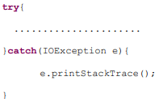
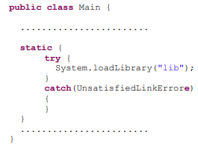
ejecución de un manejador
de excepciones:
inicialización de una clase:

Slide 17
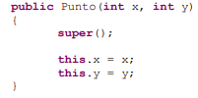
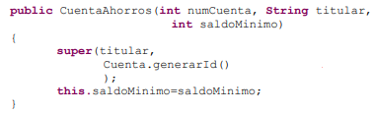
inicialización de un objeto:
pre-inicialización de un objeto:

Slide 18
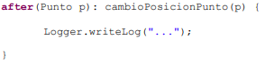
ejecución de un aviso:

Slide 19
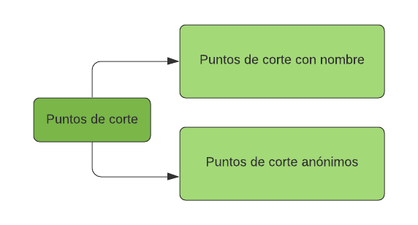
Puntos de corte (pointcuts)
Los puntos de corte identifican o capturan una serie de puntos de enlace y permiten exponer su contexto a los avisos (advice).

Slide 20
Puntos de corte anónimos
Un punto de corte anónimo consta de una o más expresiones que identifican una serie de puntos de enlace. Cada una de estas expresiones esta formada por un descriptor de punto de corte y una signatura.

Slide 21
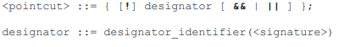
El descriptor de punto de corte especifica el tipo de punto de corte y la signatura indica el lugar donde se aplica.

Slide 22
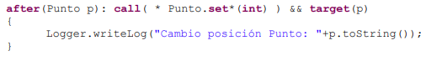
El descriptor de punto de corte especifica el tipo de punto de corte y la signatura indica el lugar donde se aplica

Slide 23
Puntos de corte con nombre
La palabra reservada pointcut seguida del nombre del punto de corte y de sus parámetros, que permiten exponer el contexto de los puntos de enlace a los avisos (advice). Por último, vienen las expresiones que identifican los puntos de enlace precedidas del carácter dos puntos .

Slide 24
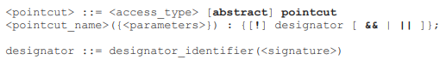
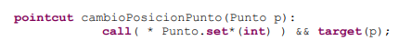

Slide 25
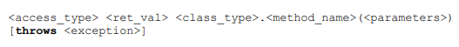
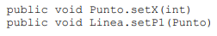
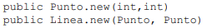
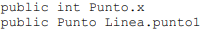
Signaturas
método
constructor
atributo

Slide 26

Operadores
Caracteres
*
Parametros
...

Slide 27


Operadores
+ !

Slide 28


Operadores
&& ||

Slide 29
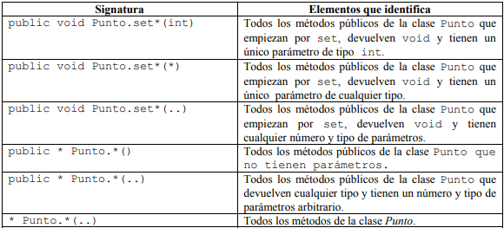
Algunos ejemplos

Slide 30
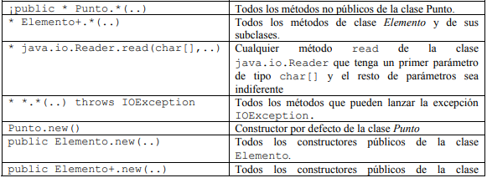

Slide 31
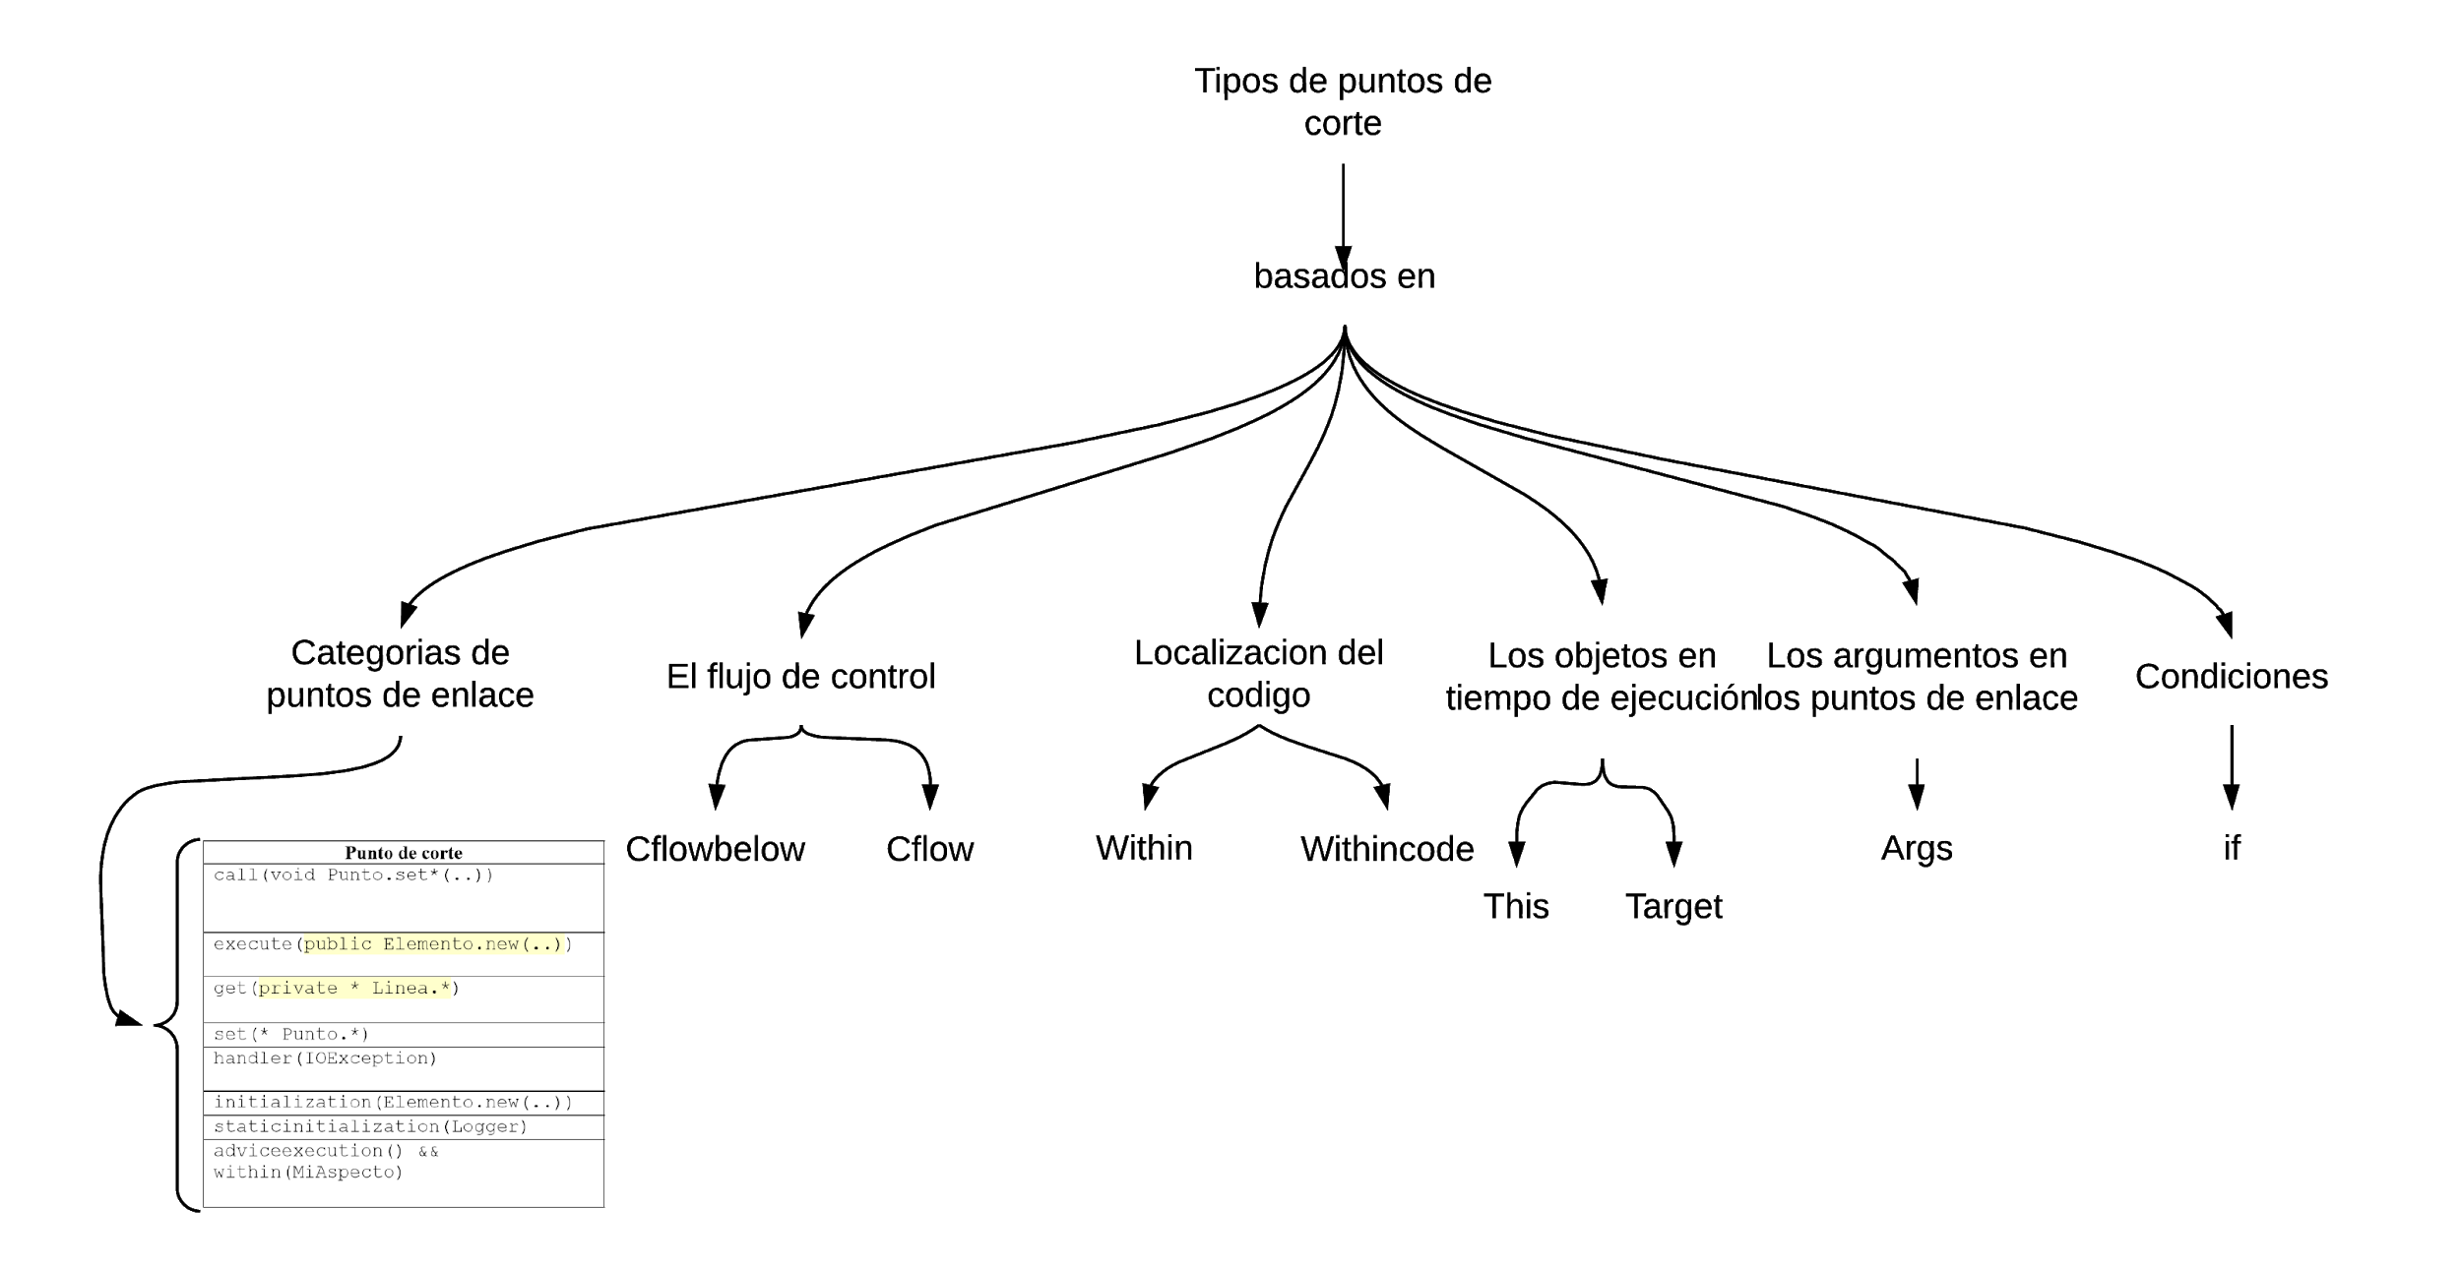

Slide 32
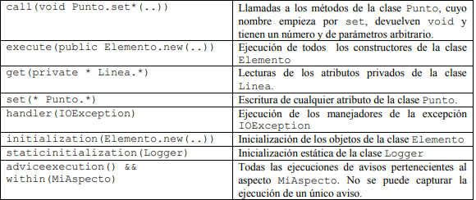
Ejemplos basados en las categorías de puntos de enlace

Slide 33
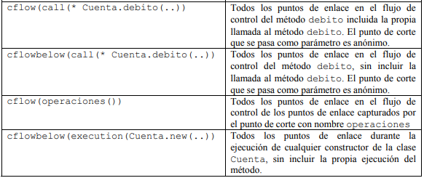
basados en flujo de control

Slide 34
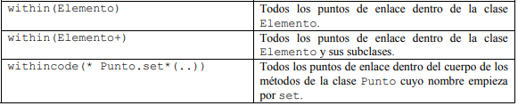
basados en localización de código

Slide 35
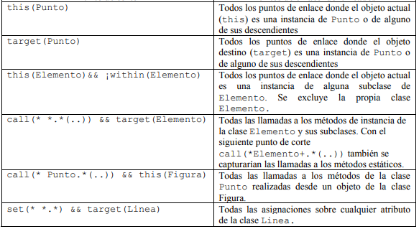
Puntos de corte basados en objetos

Slide 36
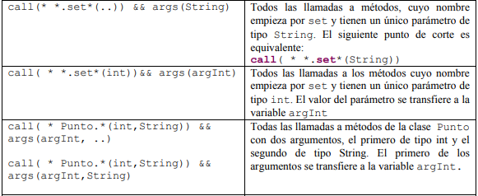
Puntos de corte basados en argumentos

Slide 37
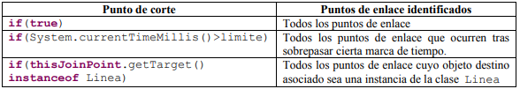
Puntos de corte basados en condiciones

Slide 38
Advices (Avisos)
Establecen el código adicional que se ejecuta en los puntos de enlace capturados por los cortes.
Los avisos definen el comportamiento que entrecruza toda la funcionalidad, estan definidos en funcion de los cortes.

Slide 39
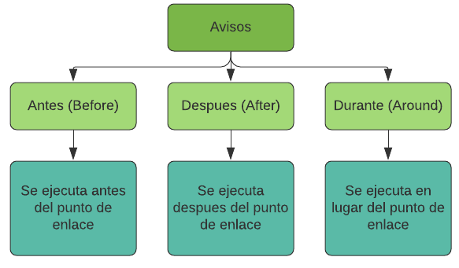
Advices (Avisos)
AspectJ soporta 3 tipos de avisos. El tipo de un aviso determina cómo este interactúa con el punto de enlace sobre el cual está definido.

Slide 40
Advices -Antes (Before)
Son el tipo de aviso más simple. El cuerpo del aviso se ejecuta antes del punto de enlace capturado no se ejecutaría.
Este tipo de avisos suele ser usado para realizar comprobacion de parametros, logging, autenticacion, entre otros.

Slide 41
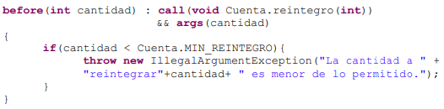
Advices -Antes (Before)

Slide 42
Advices -Antes (Before)
En el cuerpo del aviso anterior, se comprueba el parametro del metodo reintegro, y en el caso de que sea menor que el reintegro mínimo, se lanza una excepción (IllegalArgumentException) que provoca que no se ejecute el método.

Slide 43
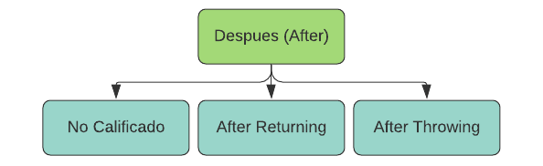
Advices -Despues(After)
El cuerpo del aviso se ejecuta después del punto de enlace capturado.

Slide 44
Advice After (No calificado)
El aviso se calificara siempre, sin importar si el punto de enlace finalizó normalmente o con el lanzamiento de alguna excepcion.

Slide 45
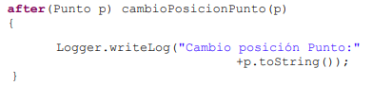
Advice After (No calificado)

Slide 46

Advice After Returning
El aviso solo se ejecutará si el punto de enlace termina normalmente, pudiendo acceder al valor de retorno devuelto por el punto de enlace.

Slide 47
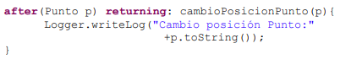
Advice After Returning
El método Logger.writeLog se ejecutará tras la ejecución de todo punto de enlace.

Slide 48
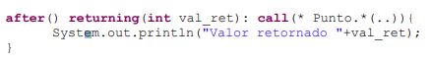
Advice After Returning
Un segundo ejemplo..

Slide 49
Advice After Throwing
El aviso solo se ejecuta si el punto de enlace finaliza con el lanzamiento de una excepción, pudiendo acceder a la excepción lanzada.

Slide 50
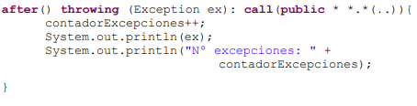
Advice After Throwing
En el siguiente ejemplo el cuerpo del aviso se ejecutará tras las llamadas a los metodos publicos de cualquier clase que lancen una excepcion.

Slide 51
Advices -Durante(Around)
Se ejecutan en lugar del punto de enlace capturado. Mediante este tipo de avisos se puede;
Reemplazar la ejecución original del punto de enlace por otra alternativa.
Ignorar la ejecución del punto de enlace.
Cambiar el contexto sobre el que se ejecuta el punto de enlace.

Slide 52
Advices -Durante(Around)
Dado que los advices around sustituyen al punto de enlace capturado, deberán devolver un valor de un tipo comparable al tipo compatible al tipo de retorno del punto de enlace reemplazado.

Slide 53
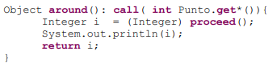
Advices -Durante(Around)

Slide 54
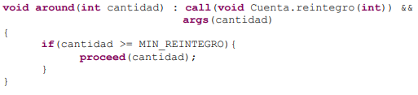
Advices -Durante(Around)
Mediante un aviso around es posible realizar comprobación de parámetros de una forma más elegante, sin necesidad de utilizar excepciones como pasaba con los avisos before:

Slide 55

GRACIAS

